Slide 1
Hello !
Dans cet exercice,
tu vas apprendre des mots en Hongrois !
Essaye de retenir cet exemple:
Hongrois
Français
=
Vonat
Train
Appuie sur une touche pour continuer

Slide 2
Bonjour !
Avant de commencer, tu vas écrire, tour à tour :
- ton numéro d’identification
- ton âge
- ton sexe (G ou F)
- ton degré scolaire (ex: 8H)
Appuie sur une touche pour continuer

Slide 3
Quel est ton numéro d’identification ?

Slide 4
Quel est ton âge, en chiffre (ex: 12) ?

Slide 5
Quel est ton sexe (G ou F) ?

Slide 6
Quel est ton degré scolaire (ex: 8H) ?

Slide 7
Bravo ! Tu as réussi
=
Que souhaiterais-tu ?
1- Je veux revoir la paire de mots plus tard
2- Je veux me re-tester avec la paire plus tard
3- Je ne veux pas revoir la paire ni me re-tester
Tape ton choix (1, 2 ou 3)

Slide 8
Essaye de retenir !
=

Slide 9
Essaye de traduire ce mot !
Ecrit le mot en français
Vonat
=
?

Slide 10
Essaye de traduire ce mot !
Ecrit le mot en français
=
?

Slide 11
Bravo ! Tu as réussi
Vonat
=
Train
Appuie sur une touche pour continuer

Slide 12
Bravo ! Tu as réussi
=
Appuie sur une touche pour continuer

Slide 13
Bravo ! Tu as réussi
Appuie sur une touche pour continuer

Slide 14
Ooups !
Tu n’as pas écrit le mot correctement...
Hongrois
Français
Vonat
=
Train
Appuie sur une touche pour réessayer !

Slide 15
Ooups !
Tu n’as pas écrit le mot correctement...
Appuie sur une touche pour continuer !

Slide 16
Ooups !
Tu n’as pas écrit le mot correctement...
Hongrois
Français
=
Tu as écrit :
Appuie sur une touche pour continuer !

Slide 17
Essaye de traduire ce mot !
Ecrit le mot en français
=
?

Slide 18
Ooups !
Tu n’as pas écrit le mot correctement...
Hongrois
Français
=
Appuie sur une touche pour continuer !

Slide 19
On va te présenter 15 paires de mots à la suite
Essaye de retenir la traduction de tous les mots !
Plus tard, on te donnera le mot Hongrois et
tu devras écrire la traduction en français
Appuie sur une touche pour commencer !

Slide 20
On va te présenter 40 paires de mots à la suite
Essaye de retenir la traduction de tous les mots !
Plus tard, on te donnera le mot Hongrois et
tu devras écrire la traduction en français
Appuie sur une touche pour commencer !

Slide 21
Essaye de retenir !
Vonat
=
Train

Slide 22
Bravo ! Tu as réussi
Vonat
=
Train
Que souhaiterais-tu ?
1- Je veux revoir la paire de mots plus tard
2- Je veux me re-tester avec la paire plus tard
3- Je ne veux pas revoir la paire ni me re-tester
Tape ton choix (1, 2 ou 3)

Slide 23
Bravo ! Tu as réussi
=
Que souhaiterais-tu ?
1- Je veux revoir la paire de mots plus tard
2- Je veux me re-tester avec la paire plus tard
3- Je ne veux pas revoir la paire ni me re-tester
Tape ton choix (1, 2 ou 3)

Slide 24
Bravo ! Tu as réussi
=
Que souhaiterais-tu ?
1- Je veux revoir la paire de mots plus tard
2- Je veux me re-tester avec la paire plus tard
3- Je ne veux pas revoir la paire ni me re-tester
Tape ton choix (1, 2 ou 3)

Slide 25
Bravo ! Tu as finit le test !
Une dernière question:
si DANS UNE SEMAINE on te présente les mots Hongrois
que tu viens d’apprendre;
combien environ penses-tu pouvoir en traduire
correctement en français ?
( 0% = aucun; 100% = tous)
Inscrit un chiffre entre 0 et 100 et appuie sur « enter »

Slide 26
Merci d’avoir participé !
À bientôt !

Slide 27
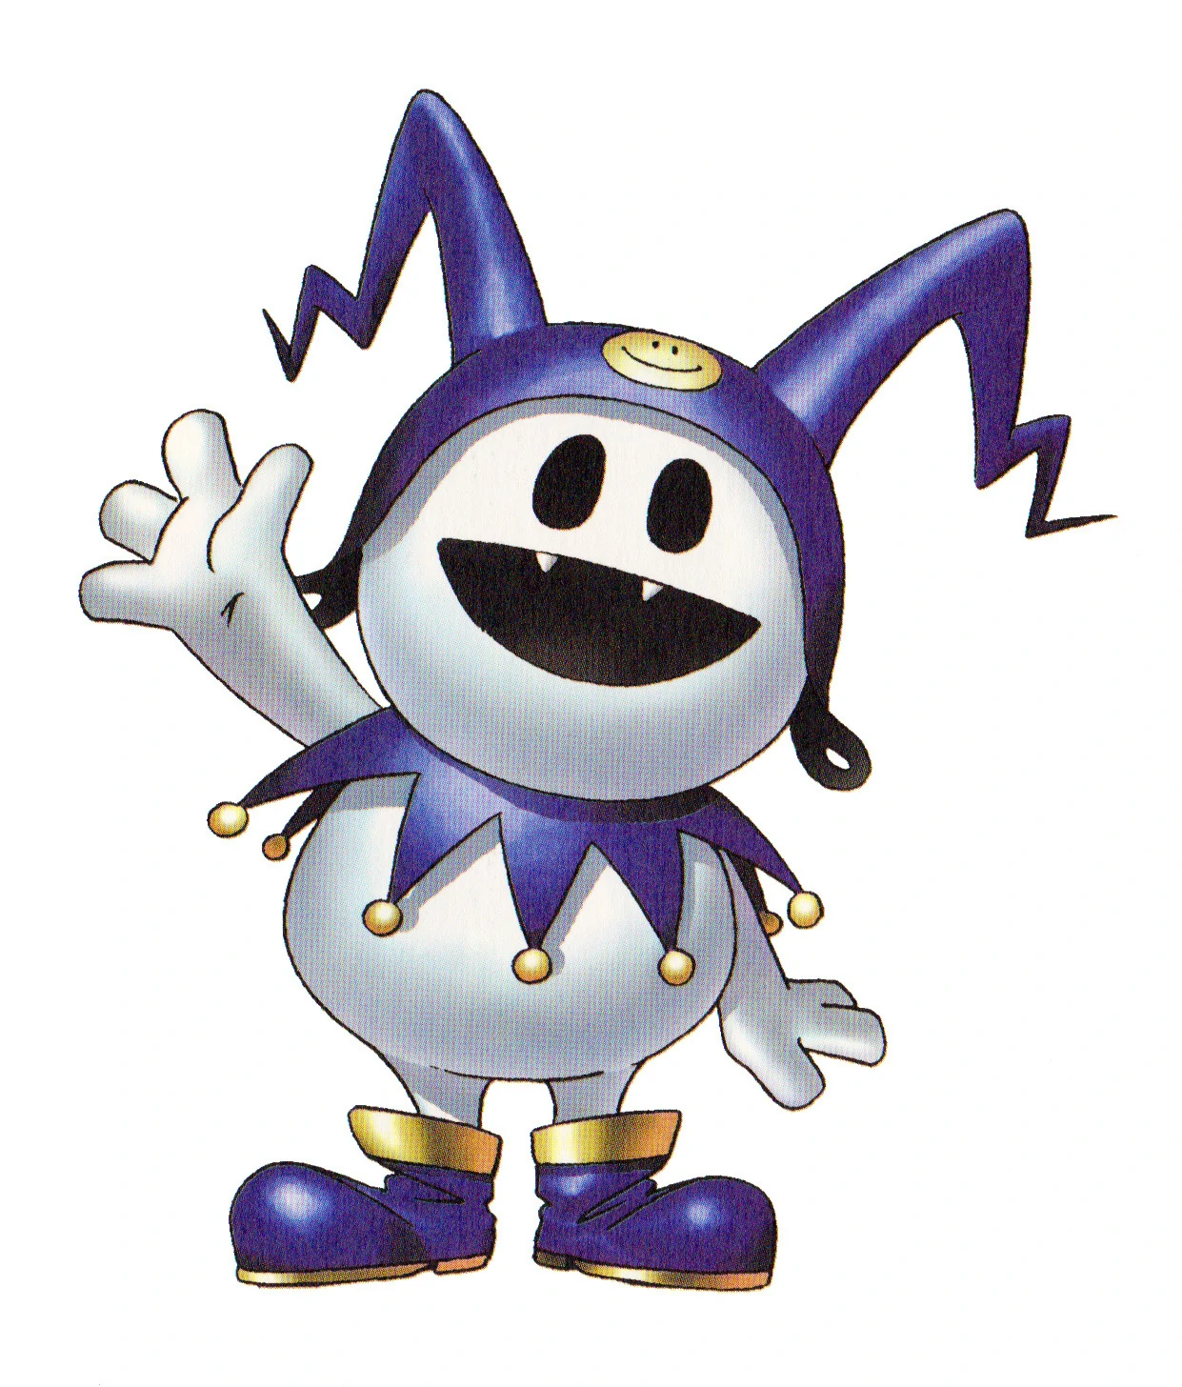
Merci d’avoir participé !
À bientôt !

